Slide 1
UNIDADE DE ENSINO SUPERIOR INGÁ FACULDADE INGÁ Apresentação de Monografia da Especialização em Ortodontia
MINI IMPLANTES ORTODÔNTICOS E A HIGIENIZAÇÃO PERIIMPLANTAR
Aluno: Renato Santos Vinhal
Orientador: Prof. Mustaphá Amad Neto.
Patos de Minas, 2013

Slide 2
Anamnese,contra-indicações absolutas e temporárias.Podem ser empregado nos pacientes.(MARASSI;et al., 2005).
Osseointegração,estabilidade(osso),crescimento vertical e horizontal(JANSON; SANT’ ANA; VASCONCELOS,2006).

Slide 3
OBJETIVO
O OBJETIVO DE DESSE TRABALHO E REALIZAR UMA REVISÃO DE LITERATURA À RESPEITO DOS MINI-IMPLANTES ORTODONTICOS E OS FATORES SISTEMICOS COMO A HIGIENIZAÇÃO PERIIMPLANTAR.

Slide 4
Mecânicas como ancoragem,elasticos;
Implantes tradicionais,tempo,alto custo;
Miniimplantes,custo,fragmentos ósseos.
Carga imediata,forças.
(BAE et al., 2002)

Slide 5
Bezerra ET AL.(2004), Extrusão,aceitabilidade.
EVERDI, KELES, NANDA,(2004), Pesquisa,ancoragem esquelética,intrusao dos dentes posteriores.
CARANO, et al. (2005),Excelência,resistencia mecanica e local de inserção.indicação guia cirurgico.

Slide 6
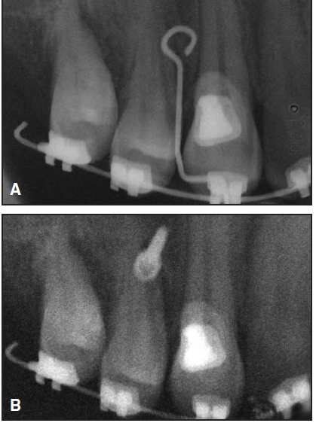
Fig. 1: A. guia cirúrgica feita a partir de segmento de arame retangular. B. marcador metálico ajuda a evitar danos às raízes durante a colocação de mini-implantes.
Fonte: CARANO, A. et al. P. 11, 2005.

Slide 7
Diâmentro e comprimento dos Mini-implantes,habilidade manual.
(ARAÚJO; et al.;2006)

Slide 8
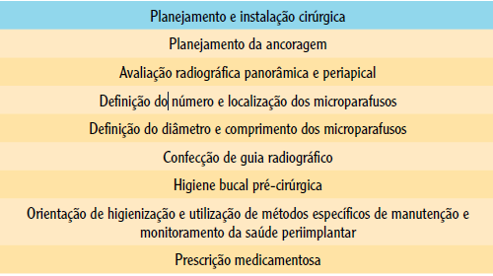
Planejamento cirúrgico para instalação dos microparafusos ortodônticos (NASCIMENTO, ARAÚJO, BEZERRA, 2006)

Slide 9
Ancoragens ortôdonticas intra bucais:
Barra palatina;
Botão de nance;
Barra Lingual;
Aparelhos extra bucais
Criação ancoragem autônoma.
(MELO et al., (2007).

Slide 10
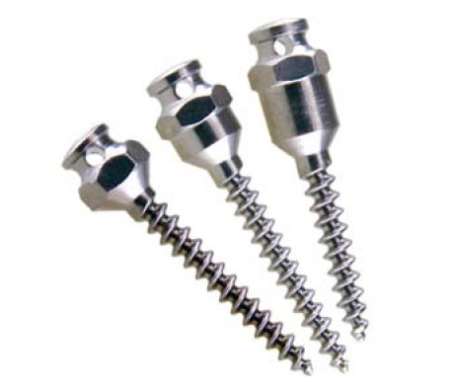
Figura 2: Miniimplantes com diferentes alturas de transmucoso, cinta baixa (0mm), cinta média (1mm) e cinta alta (2mm).
Fonte: MELO et al., p. 22,.2007

Slide 11
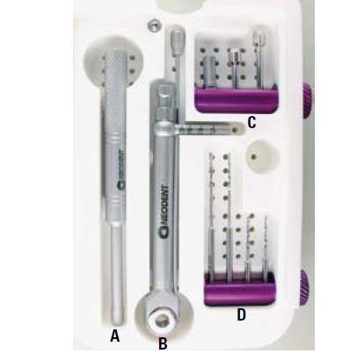
Figura 3: Kit de instalação do miniimplante. A) Chave tufo para instalação manual. B) Torquímetro. C) Adaptadores para contra-ângulo, peça reta e catraca. D) Brocas para contra-ângulo e peça reta.
Fonte: MELO et al., p. 22, 2007.

Slide 12
Análise clinica:
Modelos de gesso do paciente;
GCR e cirúrgico.
(JOSGRILBERT,. Et al., 2008)

Slide 13
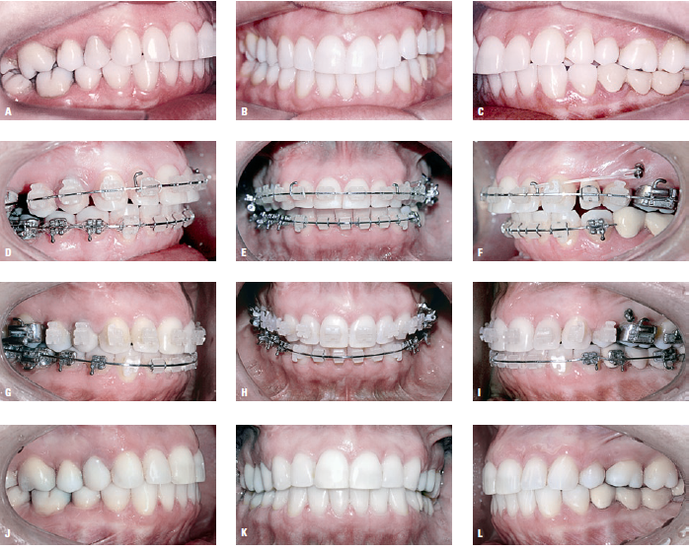
Figura 4: Fotos iniciais: A) lado direito em Classe I; B) desvio da linha média superior para o lado direito; C) lado esquerdo em Classe II. D, E, F) Início do fechamento de espaços. G, H, I) Final do fechamento de espaços com linha média sobrecorrigida. J, K, L) Caso finalizado.
Fonte: MARASSI, MARASSI, p. 582008.

Slide 14
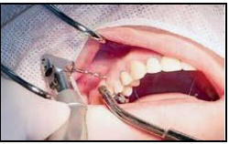
Fig 5: Colocação do mini-implante
Fonte: FERNANDES, 2009, p. 16.

Slide 15
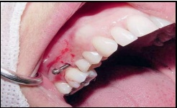
Fig 6: Remoção do mini-implante
Fonte: FERNANDES, 2009, p. 16.

Slide 16
BEZERRA et., (2004);
Conclusão,técnica eficiente
Protaçao,extrusão,etc
Baixo custo
Aceitação

Slide 17
(MELO; et al., 2007)
conclusão,planejamento ortodôntico-cirúrgico.
(MARASSI, MARASSI, 2008).
Colocação correta,mais eficaz

Slide 18
HIGIENIZAÇÃO
ORIENTAÇÃO;
REGIÃO PERIMPLANTAR,TEMPO DE CICATRIZAÇAO,AMARRILOS,ELASTICOS,MOLAS.
COMPROMETIMENTO DA CADEIA ASSÉPTICA.

Slide 19
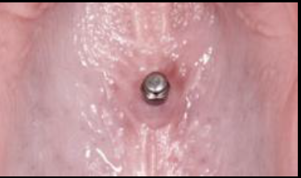
Fig 8: Mini-implante revelando intensa inflamaçao
Fonte: FERNANDES, 2009.

Slide 20
Fig 9: Figura 5- Recobrimento da cabeça do mini- implante mobilidade por perimini-implantite
Fonte: FERNANDES, 2009.

Slide 21
CONCLUSÃO
Após a revisão de literatura, conclui-se que:
Trata-se de uma forma de tratamento que é considerada muito eficaz, de baixo custo, considerada uma técnica de simples execução e possui enorme aplicabilidade clínica.
Tanto o profissional quanto o paciente possuem responsabilidade na eficácia do tratamento, o profissional ao realizar um excelente trabalho e o paciente que deve cumprir com o que lhe foi passado, como executar uma ótima higienização da boca, bem como ir com frequência ao consultório odontológico pra manutenções periódicas.
Os mini-implantes se mostraram ser um bom recurso de ancoragem ortodôntica, mostrando ser um ótimo meio de se conseguir os resultados esperados em um pequeno intervalo de tempo.

Slide 22
Refêrencias bibliográficas
AKIN-NERGIZ. et al. Reactions of peri-implant tissues to continuous loading of osseointegrated implants. Am. J. Orthod. Dentofacial Orthop., St. Louis, v. 114, no. 3, p. 292- 298, 1998.
ARAÚJO, et al. Ancoragem esquelética em Ortodontia com miniimplantes. Rev. Dental Press Ortodon. Ortop. Facial, Maringá, v. 11, n. 4, p. 126-156, jul./ago. 2006.
ARCURI, et al. Five years of experience using palatal miniimplantes for orthodontic anchorage. J. Oral Maxillofac. Surg., Philadelphia, v. 65, no. 12, p. 2492-2497, 2007.
ASSCHERICKX, K. et al. Root repair after injury from miniscrew. Clin. Oral Implants Res., Copenhagen, v. 16, no. 5, p. 575-578, 2005.
BAE, et al. Clinical application of micro-implant anchorage. J Clin Orthod, Boulder, v.36, n.5, p.298-302, May 2002.
BETTI. Os pacientes de risco ás doenças periodontais sao candidatos aos implantes dentários? 32 p. Monografia, Especialização em Periodontia – Universidade Federal de Santa Catarina, 2006.
BEZERRA; et al. Ancoragem absoluta utilizando microparafusos ortodônticos de titânio: planejamento e protocolo cirúrgico (Trilogia– Parte I). Implant News, São Paulo, v. 1, n. 6, p. 469-475, nov./dez. 2004.
BRANDÃO, MUCHA. Grau de aceitação de mini-implantes por pacientes em tratamento ortodôntico – estudo preliminar. R Dental Press Ortodon Ortop Facial Maringá, v. 13, n. 5, p. 118-127, set./out. 2008.
BÜCHTER, A. et al. Load-related implant reaction of miniimplants used for orthodontic anchorage. Clin. Oral Implants Res., Copenhagen, v. 16, no. 4, p. 473-479, 2005.
CARANO, et al. Clinical applications of the miniscrews anchorage system. J Clin Orthod, Boulder, v.39, n.1, p.9-24, Jan. 2005.

Slide 23
CHENG, et al. A prospective study of the risk factor associated with failure of miniimplantes used for orthodontic anchorage. Int J Oral Maxillofac Implants, Lombard, v. 19, no. 1, p. 100-106, Jan./Feb. 2004.
CONSOLARO; et al. Mini-implantes: pontos consensuais e questionamentos sobre o seu uso clínico. R Dental Press Ortodon Ortop Facial Maringá, v. 13, n. 5, p. 20-27, set./out. 2008.
ERVERDI, KELES, NANDA. The Use of Skeletal Anchorage in Open Bite Treatment: A Cephalometric Evaluation. Angle Orthodontist, Vol 74, No 3, 2004.
FERNANDES. Considerações na indicação de miniimplantes na ortodontia. 29 p. Monografia, Especialização em Ortodontia - ICS – FUNORTE/SOEBRÁS NÚCLEO ANÁPOLIS, 2009.
JANSON, SANT´ANA, VASCONCELOS. Ancoragem esquelética com miniimplantes: incorporação rotineira da técnica na prática ortodôntica. Rev. Clín. Ortodon. Dental Press, Maringá, v. 5, n. 4 - ago./set. 2006.
JOSGRILBERT; et al. A utilização dos mini implantes na mecânica ortodôntica contemporânea. Rev. Clín. Ortodon. Dental Press, Maringá, v. 7, n. 4 - ago./set. 2008.
MARASSI, MARASSI. Mini-implantes ortodônticos como auxiliares da fase de retração anterior. R Dental Press Ortodon Ortop Facial Maringá, v. 13, n. 5, p. 57-75, set./out. 2008.
MELO; et al. O uso de miniimplantes como ancoragem ortodôntica planejamento ortodôntico/cirúrgico. Rev. Clín. Ortodon. Dental Press, Maringá, v. 5, n. 6 - dez. 2006/jan. 2007.
NASCIMENTO.; ARAÚJO; BEZERRA. Microparafuso ortodôntico: instalação e orientação de higiene periimplantar. Rev Clin Ortodon Dental Press, Maringá,v.5, n.1, p.24-31, fev./mar. 2006.
NOVA; et al. Avaliação do torque para inserção, remoção e fratura de diferentes mini-implantes ortodônticos. R Dental Press Ortodon Ortop Facial Maringá, v. 13, n. 5, p. 76-87, set./out. 2008.

Slide 24
PADOVAN, et al. Utilização de microimplantes como ancoragem ortodôntica no tratamento das más-oclusões. v. 3, n 2, Março • Abril, 2006.
PITHON; et al. Avaliação da resistência à flexão e fratura de mini-implantes ortodônticos. R Dental Press Ortodon Ortop Facial Maringá, v. 13, n. 5, p. 128-133, set./out. 2008.
REIS JUNIOR. Utilização de mini-implantes para ancoragem absoluta evolução na implantodontia. 68 p. Monografia, Especialização em Implantodontia - Faculdade Norte de Minas (FUNORTE), Regional de Santo André, 2011. .
VILLELA; et al. Utilização de mini-implantes para ancoragem ortodôntico direta. Rev Innov J, v. 8, n. 1, p 12 - 15, 2004.
ZUCOLOTO; CARVALHO. Protocolo para ancoragem absoluta em ortodontia: micro-implante. Revista Gaúcha de Odontologia, Porto Alegre, v. 56, n. 2, p. 201-205, 2008.

